Slide 1
第19章 Squid代理服务器架设
代理（Proxy）是位于客户端与服务器之间的一种中介，它分析客户端向服务器的请求，如果请求的数据在代理缓存中已经存在，则会代替服务器进行响应。相对服务器，代理与客户端在网络上的距离比较近，于是就可以更快地为客户端提供服务。本章介绍有关代理服务器的原理、以及Squid代理服务器的安装、运行与配置等内容。

Slide 2
19.1 代理服务概述
代理服务的种类非常多，如果按所支持的协议来分的话，可以有HTTP代理、FTP代理、SSL代理、POP3代理、SOCKS代理等。其中，HTTP代理（也称为Web代理）的应用最为广泛，本节主要以HTTP代理为例，介绍代理服务的原理、作用、缓存机制、代理的方式等内容。

Slide 3
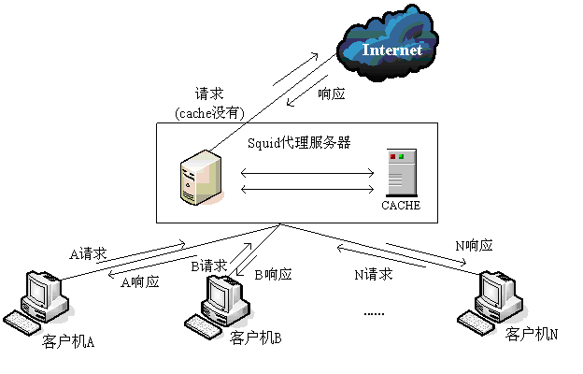
19.1.1 代理服务器的工作原理
代理服务器一般构建在内部网络和Internet之间，负责转发内网计算机对Internet的访问，并对转发请求进行控制和登记。
1．可以起到防火墙的作用
2．客户机的安全性能得到提高
3．可以访问受限的服务器。
4．减少出口流量

Slide 4
19.1.2 Web缓存的类型和特点
Web缓存的位置可以有三种，一是可以放置在客户端，二是放在服务器端，还有就是放在客户机与Web服务器之间的某个网络结点上，这个网络结点往往就是Web代理服务器。
1．客户端缓存
2．代理服务器缓存
3．服务器缓存

Slide 5
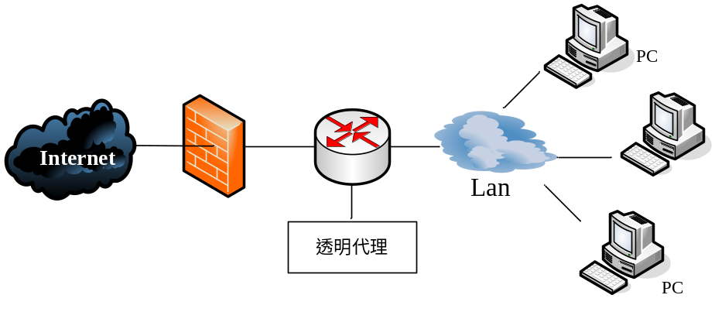
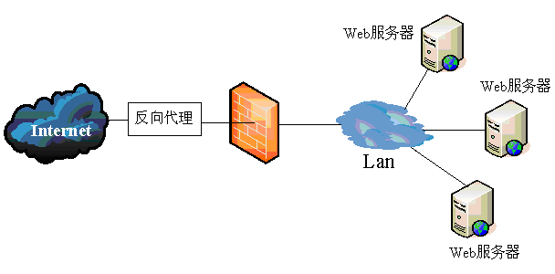
19.1.3 三种典型的代理方式
1．传统代理
2．透明代理
3．反向代理

Slide 6
19.2 Squid服务器的安装与运行
代理服务器软件的选择可以有很多种，其中最有名的是Squid，它是一种开源软件，可以工作在各种操作系统平台上，包括Linux操作系统。Squid服务器效率高，功能强大，提供丰富的访问控制、用户认证和日志功能。本节主要介绍Squid服务器的概况、软件获取、安装与运行、客户端设置与测试等内容。

Slide 7
19.2.1 Squid简介
Squid软件来源于一个名为Harvest Cache的项目，它得到了美国国家科学基金的资助，是一种开放源代码的软件，某些特征的加入和BUG的修复由一个在线的工作组来完成。
Squid是一种快速的代理缓存程序，它扮演着一种中介的角色，从浏览器等客户端程序接受请求，并把它传递给请求的URL所指向的Internet服务器，然后把返回的数据传给客户端，同时存储一份副本在磁盘缓存中。

Slide 8
19.2.2 Squid软件的安装与运行
Squid是一个开放源代码的软件，可以免费获取并使用，其主页地址是http://www.squid-cache.org，目前最新版是3.0版。除了提供源代码外，下载页面上还提供了最For RHEL 5的RPM包，文件名是squid-3.0.STABLE9-1.el5.i386.rpm。

Slide 9
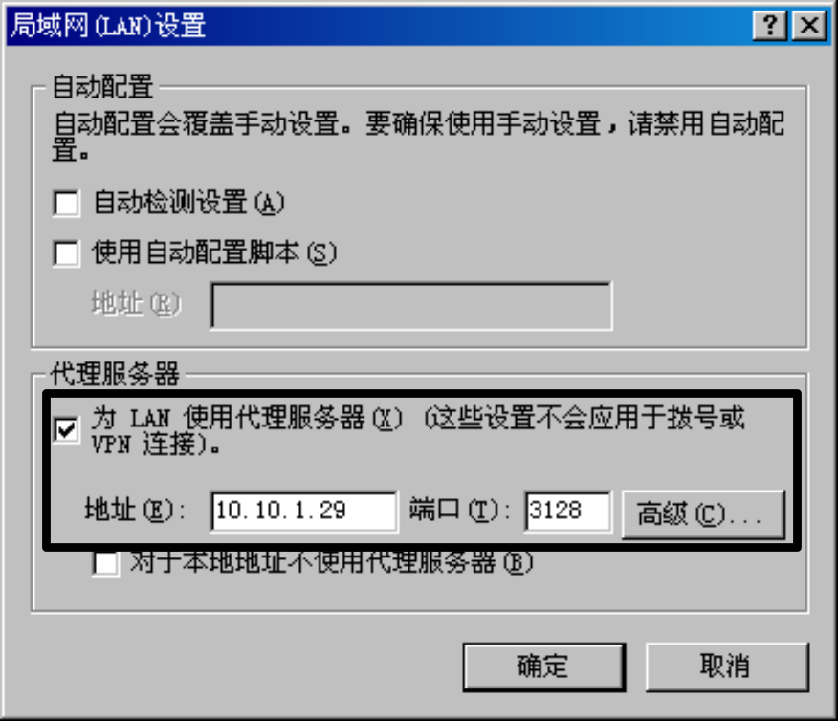
19.2.3 代理的客户端配置
代理可以分为传统代理、透明代理和反向代理三个方式。对于传统代理来说，需要在客户端进行配置，明确指定代理服务器的IP地址、网络端口等信息，而透明代理和反向代理是不需要进行客户端配置的。

Slide 10
19.3 配置Squid服务器
Squid的功能非常丰富，服务器安装完成后，所提供的初始配置内容比较简单，大部分的选项都是按默认值进行配置。为了充挥Squid代理服务器的作用，需要根据实际情况进行配置。本节先介绍Squid的基本配置选项，再介绍Squid的访问控制配置、缓存配置、透明和反向代理配置，日志管理等内容。

Slide 11
19.3.1 Squid常规配置选项
Squid的配置文件的格式与其他许多Unix程序相似，相对比较规范，每行包含一项配置内容，前面是配置选项的名称，后面跟着参数值或关键字，它们之间用空格分隔。在读取配置文件时，squid将忽略空行和每一行“#”后面的注释。
注意：在Squid的配置文件中，字母大小写的意义是不同的。

Slide 12
19.3.2 Squid访问控制
通过访问控制，Squid可以保证自己所管理的资源不被非法使用和非法访问，并根据特定的时间间隔访问、缓存指定的网站。
类型
含义
src
源IP地址，可以是单个IP，也可以是地址范围或子网地址
dst
目的IP地址，可以是单个IP，也可以是地址范围或子网地址
myip
本机网络接口的IP地址
srcdomain
客户所属的域，Squid将根据客户IP地址进行反向DNS查询
dstdomain
服务器所属的域，与客户请求的URL匹配
time
表示一个时间段
port
指向其它计算机的网络端口
myport
指向squid服务器自己的网络端口
proto
客户端请求所使用的协议，可以是http，https，ftp，gopher，urn
method
HTTP 请求方法，如GET、POST等
proxy_auth
由Squid自己认证的用户名
url_regex
有关URL的正则表达式

Slide 13
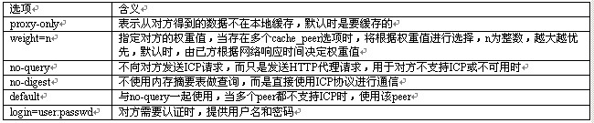
19.3.3 Squid多级代理配置
在大型网络中，使用一台Squid服务器往往不能应对日益增长的网络访问量，需要构建多级代理服务器。多级代理类似于计算机集群，是将一组独立的代理服务器组合在一起，通过特定的缓存通信协议进行相互访问，从而在逻辑上构成一个具有更大缓存、更强处理能力的代理服务器。

Slide 14
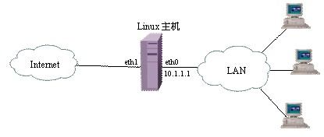
19.3.4 透明代理配置
透明代理除了为内网机子提供外网的访问服务外，它最大的特点是不需要客户端做任何设置，但是需要出口路由器或防火墙的配合。

Slide 15
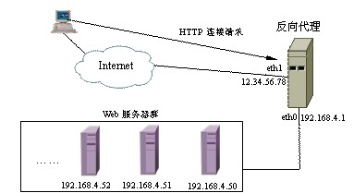
19.3.5 反向代理配置
反向代理服务器的主要功能是代理外部网络上的主机访问内部网络。反向代理主要为一个或几个本地网站作缓存，以加快Web服务器的响应速度；或者代理外网的机子访问内部的服务器，以加强Web服务器的安全。

Slide 16
19.3.6 Squid日志管理
Squid的日志功能非常强大，包含了很多的日志文件，这些日志文件除了记录服务器进程的运行情况外，还记录了用户的访问情况、缓存的存储状况、缓存的访问情况等内容。利用Squid日志，管理员可以实时、准确地了解Squid服务器的运行状态，并对用户操作习惯、缓存的使用情况进行分析，从而优化Squid服务器的性能。

Slide 17
19.4 小结
不论对服务器还是客户端来说，使用代理可以提高速度，并对保证计算机的安全很有帮助。本章首先讲述了代理服务器的工作原理、特点、代理方式等内容，然后以Squid为例，介绍了代理服务器的架设方法，包括Squid软件的安装、运行和使用方法，以及各种代理方式的配置方法。

